Slide 1


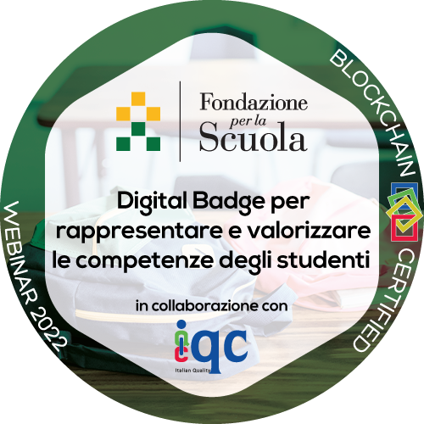
SAM non va in vacanza
edizione 2022
Apertura dei lavori e introduzione
Elisabetta De Martino e Franco Chiaramonte– Fondazione Scuola San Paolo
Valorizzazione digitale delle competenze curriculari ed extra disciplinari attraverso l’uso del Digital Badge con Tecnologia Blockchain
Monica Trippodo – Responsabile Ricerca&Sviluppo e PM C-BOX IQC srl

Slide 2


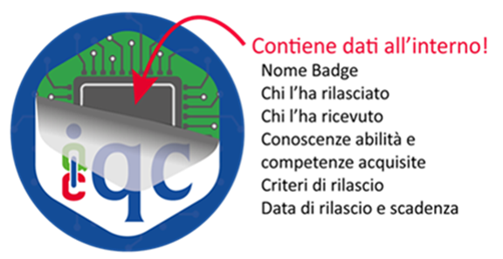





Che cos’è un Digital Badge?
È un oggetto digitale agile, dinamico e innovativo che attesta e rappresenta conoscenze, abilità competenze acquisite dalle persone in tutti i contesti formativi ed esperienziali.
Grazie alla sua anatomia, caratterizzata da una immagine esterna e da una da infrastruttura tecnologica interna, è:
Oltre 43 milioni i badge rilasciati
a livello globale
Fonte: IMS Global
Principali caratteristiche
Caratteristiche Aggiuntive
Rappresentazione dei contenuti in linea con Prassi di Riferimento UNI, Ente di Normazione Italiana
Dati e informazioni inserite in Blockchain per sicurezza e immutabilità dei contenuti
Conservabile e consultabile online
Basato su evidenze
Condivisibile con stakeholder

Slide 3


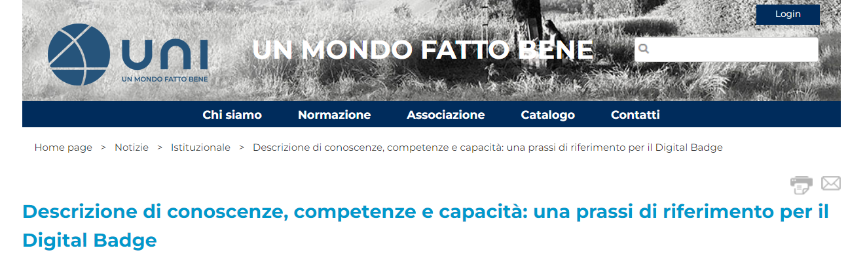





Accesso a dati di scarsa qualità con problemi legati per la maggior parte all’integrazione dei diversi sistemi informatici
Standard di Contenuto: Prassi di Riferimento UNI per definire regole necessarie a rappresentare informazioni corrette, affidabili e credibili circa l’’apprendimento/professionalità acquisita dalle persone a seguito di percorsi formativi e/o esperienziali
Standard Tecnologico: 1EdTech promuove standard informatici per rendere universale la comunicazione e lo scambio di dati, abilitando l’interoperabilità di diverse soluzioni digitali che possono così interfacciarsi insieme senza problemi
In Italia IQC prima ad aver conseguito la certificazione e conformi alle tre tipologie di certificazione
Task Force del D.B.S.T e componenti Tavolo UNI insieme ad IQC:

Slide 4
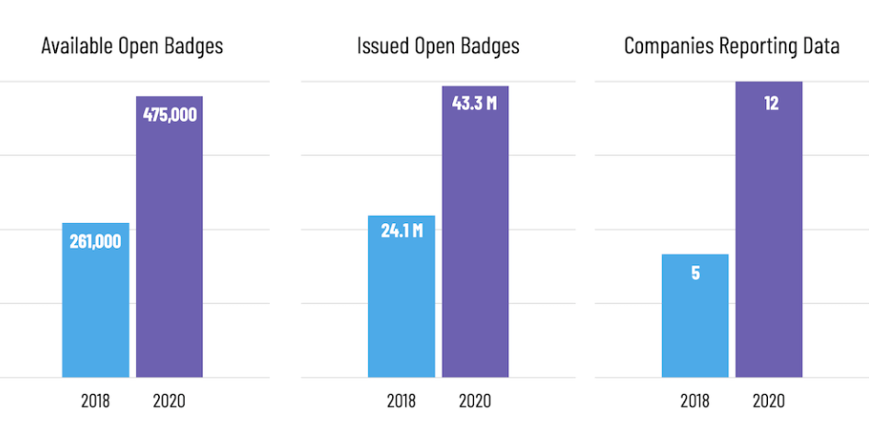
I Digital Badge nel contesto internazionale
1EdTech ha condotto l’indagine coinvolgendo 24 fornitori di piattaforme che rilasciano Digital Badge
475 mila i badge disponibili, ovvero quelli che gli individui possono guadagnare
L’80% dei badge disponibili provengono da Issuer presenti negli Stati Uniti
43,3 milioni i badge inviati agli utenti finali
82%
80%
Fonte: https://credentialengine.org/2020/12/18/new-report-badge-count-2020/

Slide 5
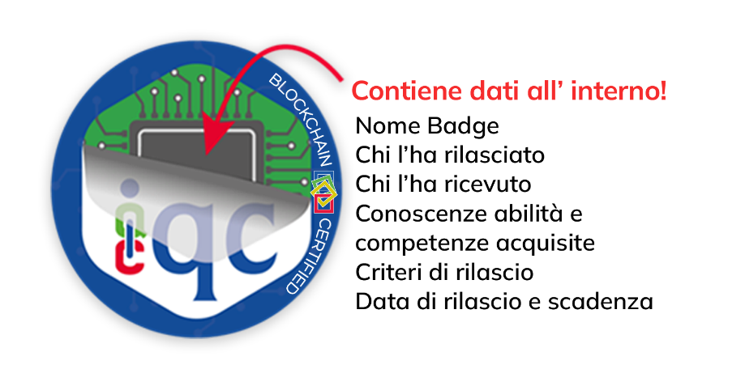




Chi sono gli attori del processo di Digital Badging?
Chi eroga formazione
Risultato
Attività
Valorizzazione dell’attività
Utenti finali valutati
Associazione/
Ente di Formazione
Formazione
Attività extra-curriculari

Slide 6

Quali opportunità genera il digital badge per gli studenti?
Attestare, monitorare e rendere digitalmente riconoscibili il patrimonio di competenze maturato dagli studenti nel periodo fuori dalla Scuola
Dotare i ragazzi di uno strumento innovativo, allineato all’evoluzione digitale, in grado di comunicare in modo credibile ed affidabile il loro valore
Promuovere percorsi di formazione, celebrando l’impegno profuso dai ragazzi nell’apprendimento continuo
Incrementare la visibilità sia dell’Ente ma anche dell’Organizzazione raggiungendo un pubblico più ampio e diverso rispetto ai canali tradizionali

Slide 7
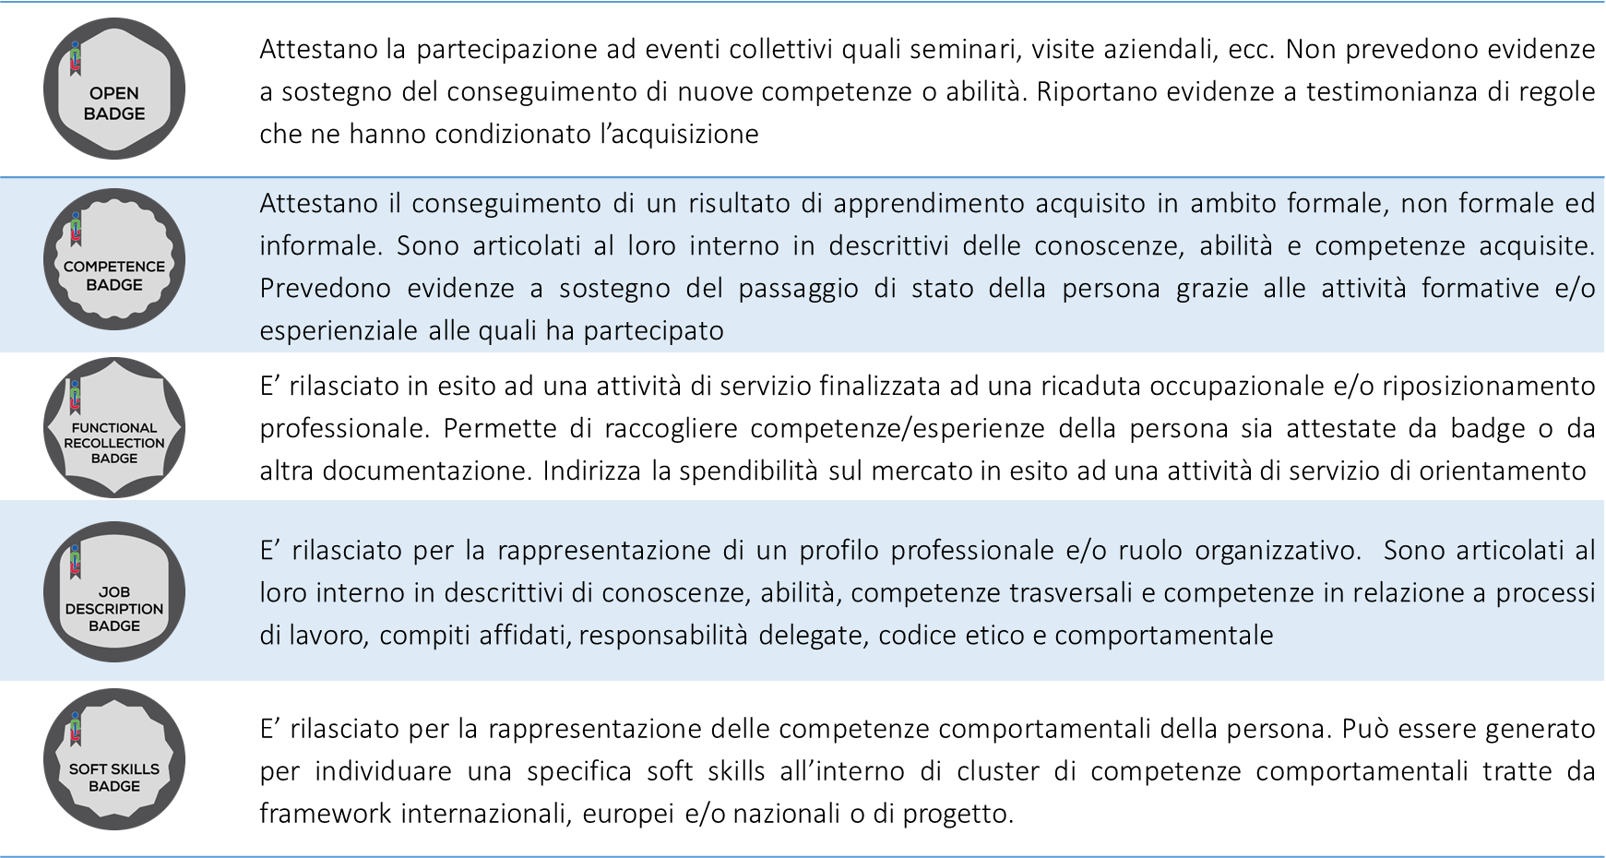
Standard di contenuto: intellegibilità

Slide 8
Efficienza ed intellegibilità
Un modello che guida nella rappresentazione in forma digitale delle informazioni che arricchiscono di contenuti il valore trasferito o acquisito dalle persone
Ridurre i tempi di emissione di attestazioni potenziandone la capacità di comunicazione grazie alla flessibilità ed interoperabilità del mondo digitale e l’impiego delle diverse reti social
Gestire in modo dinamico i corsi ricorrenti adeguandone i contenuti in modo facile e veloce
Tenere un archivio digitale ordinato e sempre consultabile di tutta l’attività formativa realizzata, utile per reperire facilmente le informazioni ricercate
Gestire agevolmente la visibilità creando un flusso continuo tra quanto realizzato e le attività da promuovere inserendo i digital badge nella strategia di comunicazione

Slide 9
Le occasioni in cui usare i Digital Badge:
Sponsorizzazione di eventi, seminari, webinar per amplificare la visibilità dell’Organizzazione e aggiungere valore alla comunità cui ci si rivolge;
Rappresentazione e valorizzazione dei risultati della formazione attraverso il rilascio agli utenti di certificazioni digitali che mettano in evidenza le competenze e conoscenze delle persone e, in quanto conformi a standard digitali e standard di contenuto
Gestione della conoscenza nelle Organizzazioni per creare mappature delle competenze, gestire percorsi di crescita ad obiettivi, e per valorizzare e rendere fruibili le competenze come patrimonio aziendale.
Supporto allo Human Capital Branding con approccio tangibile utile per attrarre nuovi talenti e fidelizzare i collaboratori. Un brand che certifica il valore professionale dei propri collaboratori lascia il segno anche nei confronti con il cliente.

Slide 10



Fondazione Scuola San Paolo: l’esperienza realizzata con l’Open Badge
Open attraverso questo badge si intende riconoscere ed identificare l’adesione di un utente alle iniziative promosse da Fondazione Scuola o conservare “testimonianza” del lavoro prodotto da un micro-gruppo (composto da circa 8 bambine/bambini) che potrà essere un racconto, un video, una raccolta di foto, una mappa, ecc. E allo stesso tempo mettere in luce le skills attitudinali mobilitate, ovvero: lavorare in gruppo, rispettare tempi di consegna, apporto creativo…

Slide 11





Fondazione Scuola San Paolo: l’esperienza realizzata con Competence
Competence attraverso questo badge si intende dare evidenza ai risultati delle attività di rinforzo di competenze specifiche in ragione della ripresa dell’anno scolastico. In particolare è prevista la creazione ed il rilascio di 4 tipologie di competence badge relative a: competenze linguistiche, competenze lingua straniera, competenze matematiche/scientifiche, competenze digitali, artistiche.

Slide 12




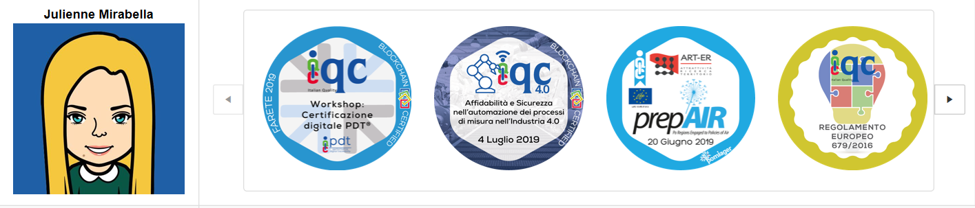



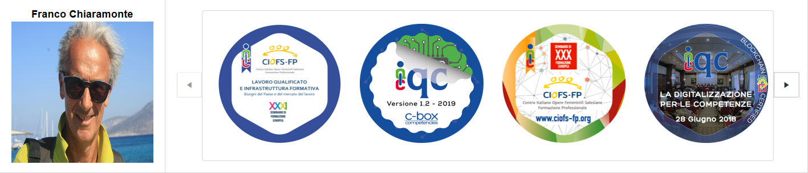




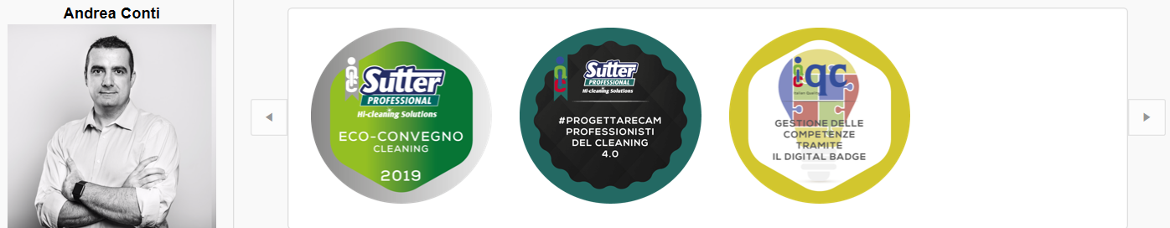



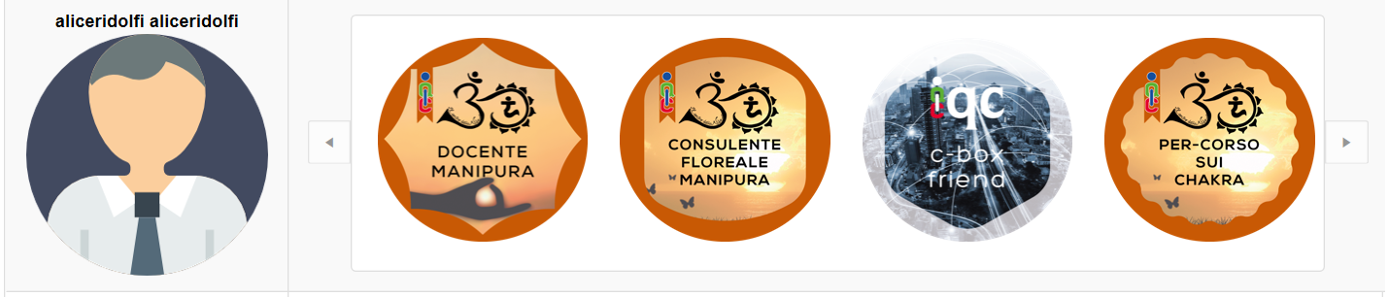



BACKPACK ISSUER
crea, pubblica e rilascia badge
BACKPACK USER
riceve, visualizza e condivide badge

Slide 13


Dare valore alle competenze
Sapere, Saper essere e Saper Fare rappresentano un’ importante ricchezza sia per la persona che le possiede sia per l’Organizzazione che può contare su collaboratori altamente qualificati
Conoscenza e competenze valgono solo nella misura in cui vengono riconosciute dagli altri membri della società: riconoscere competenze è riconoscere valore e permettere a questo valore di essere messo in gioco nel sistema economico.

Slide 14
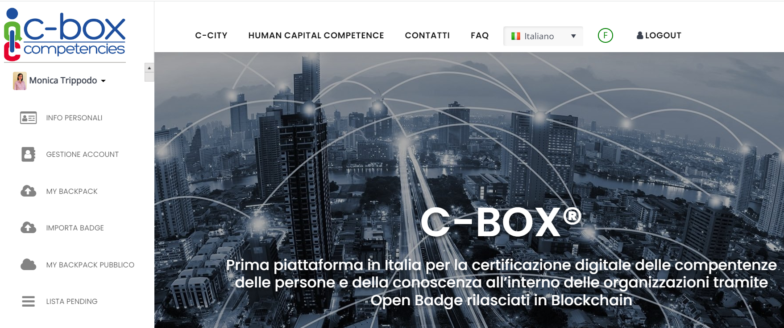
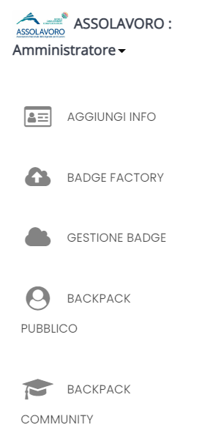
Demo C-Box®

